Slide 1

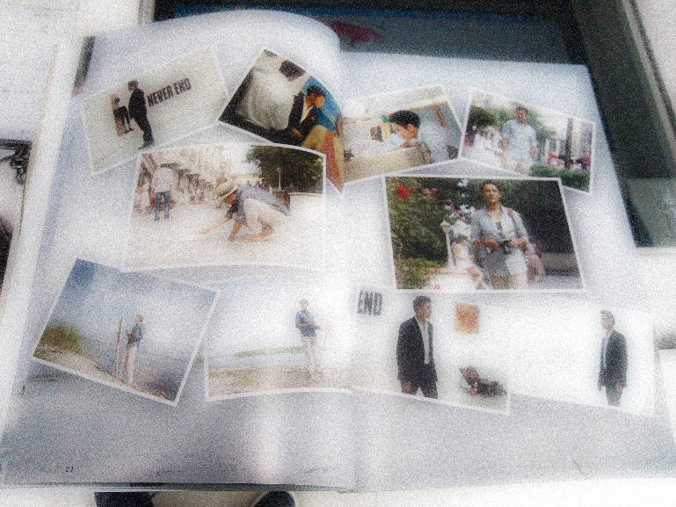
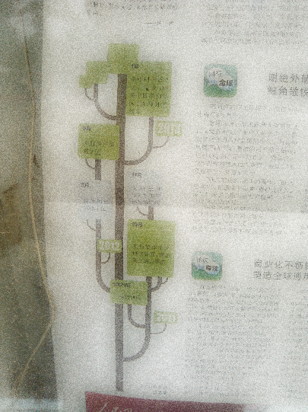
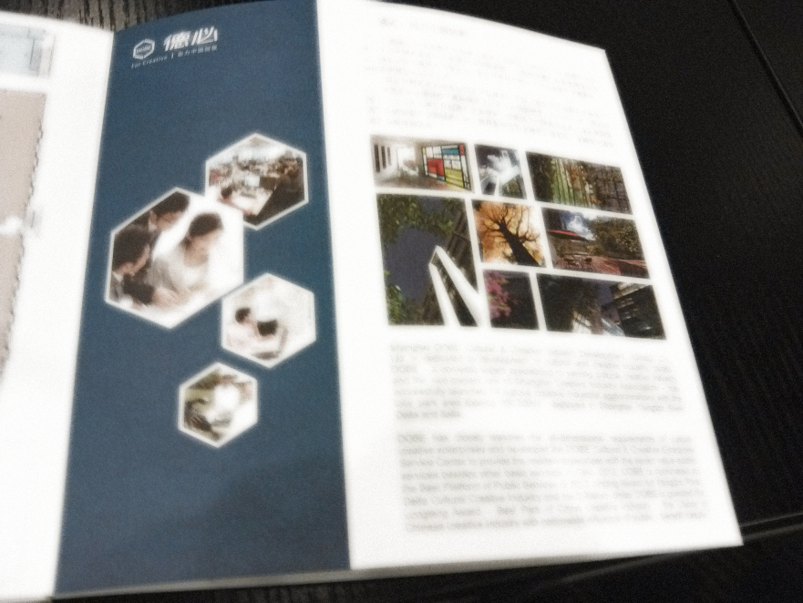
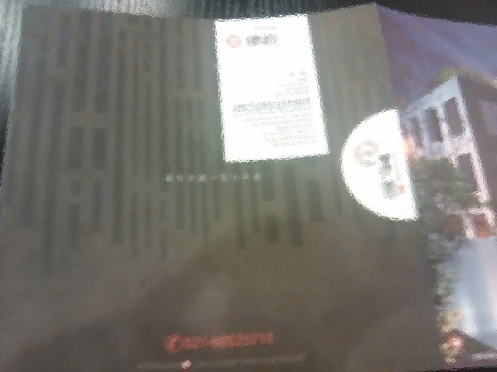
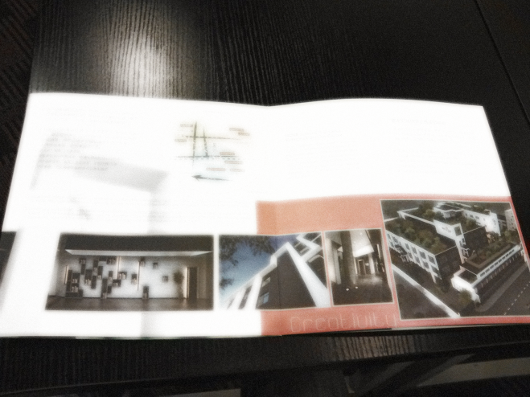
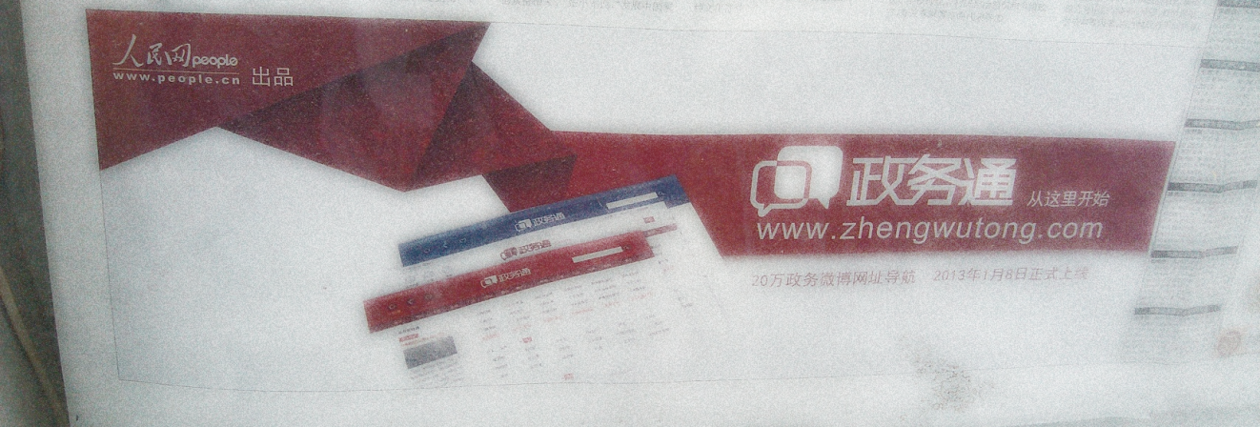
商场新员工培训ppt模板

Slide 2
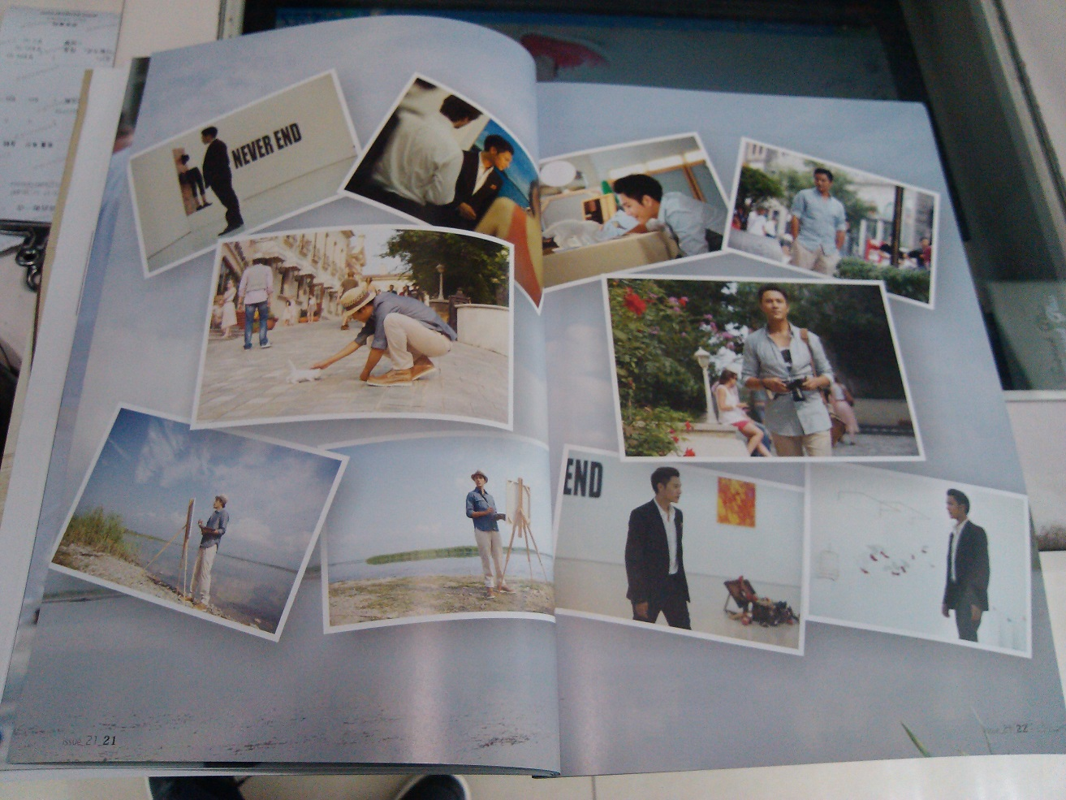
咦？
和封面是不是有点像！

Slide 3

示例一（见下页）
深色背景+长短线条+纯色色块logo

Slide 4
让领导更卓越︒让管理更高效
xxxxxxxxxxxxxxxxxxxxxxxxxxxxxxxxxxxx
xxxxxxxxxxxxxxxxxxxxxxxxxxxxxxxxxxxxxxxxxxxx

Slide 5
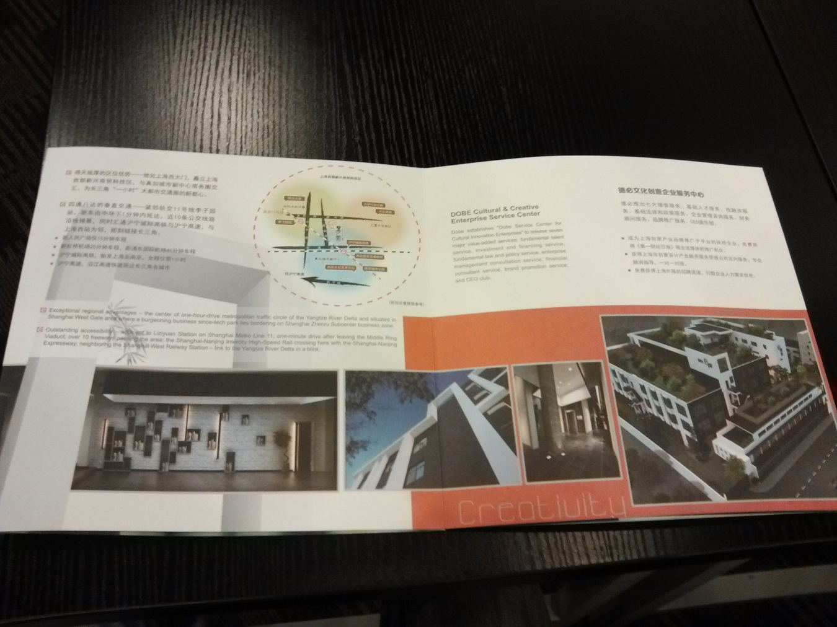
示例二（见下页）
纯色背景+渐变色块+灰色字

Slide 6




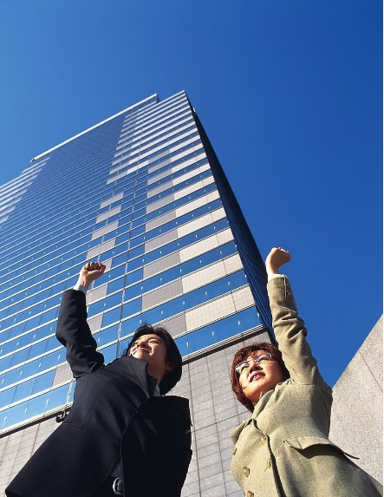
”
智慧云专注于管理者的领导力发展，与凯洛格、中欧商业在线密切合作，引进了全球领先的在线学习和移动微课程平台，并开发了以面授培训、领导力测评、高管教练为基础的立体化领导力发展解决方案。
”
智慧云是一家新锐的立体化领导力发展机构，产品涵盖在线学习、面授培训、领导力测评、私人董事会、移动课堂、管理智库等。

Slide 7
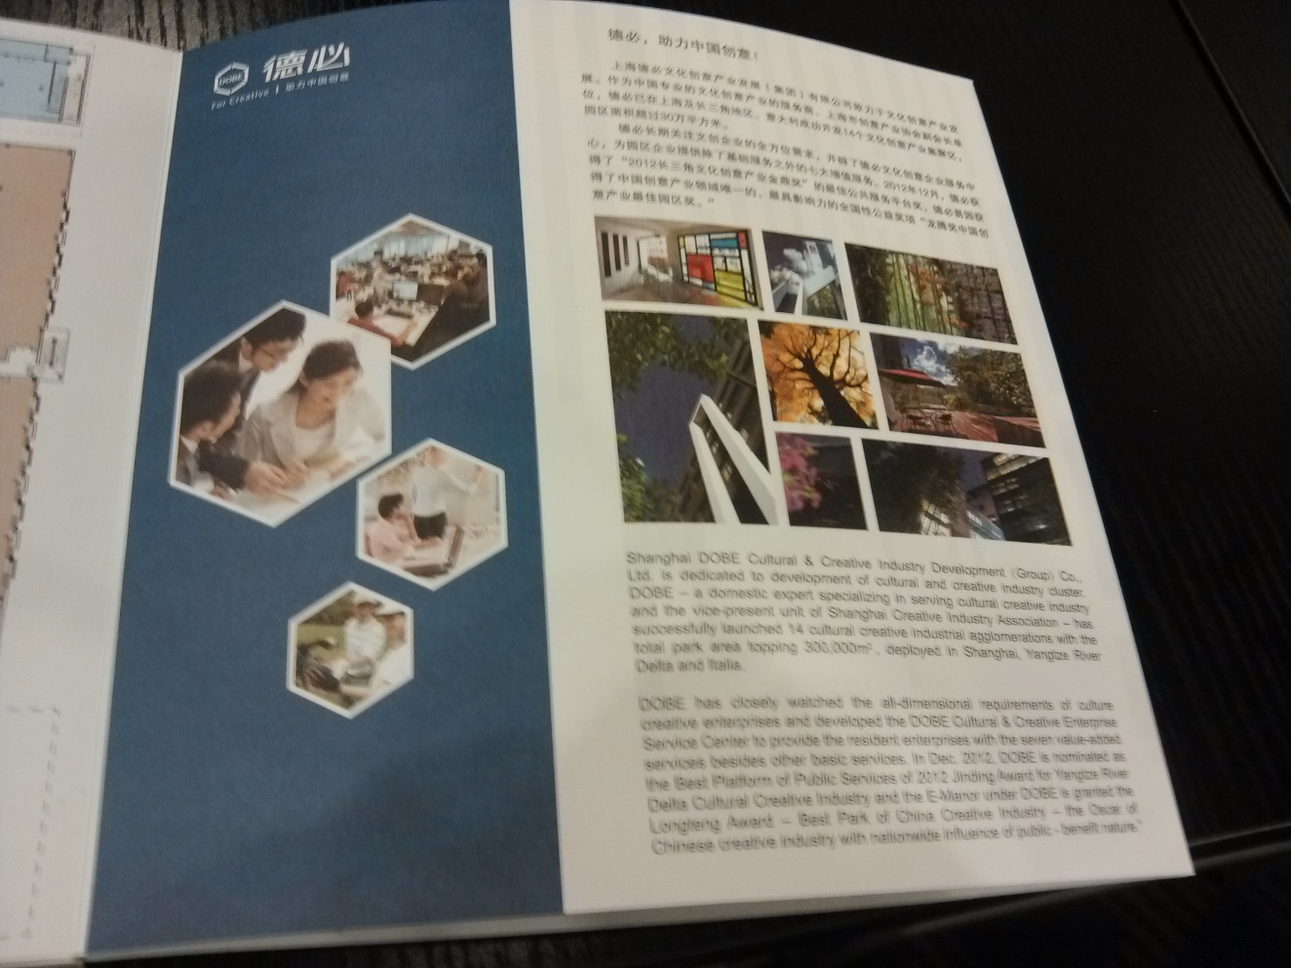
示例三（见下页）
矩形背景+六边形色块+灰色字

Slide 8


领导力测评
高管教练
传播
管理
智库
E-learning
智慧云是一家新锐的立体化领导力发展机构，产品涵盖在线学习、面授培训、领导力测评、私人董事会、移动课堂、管理智库等。
智慧云领导力发展机构

Slide 9
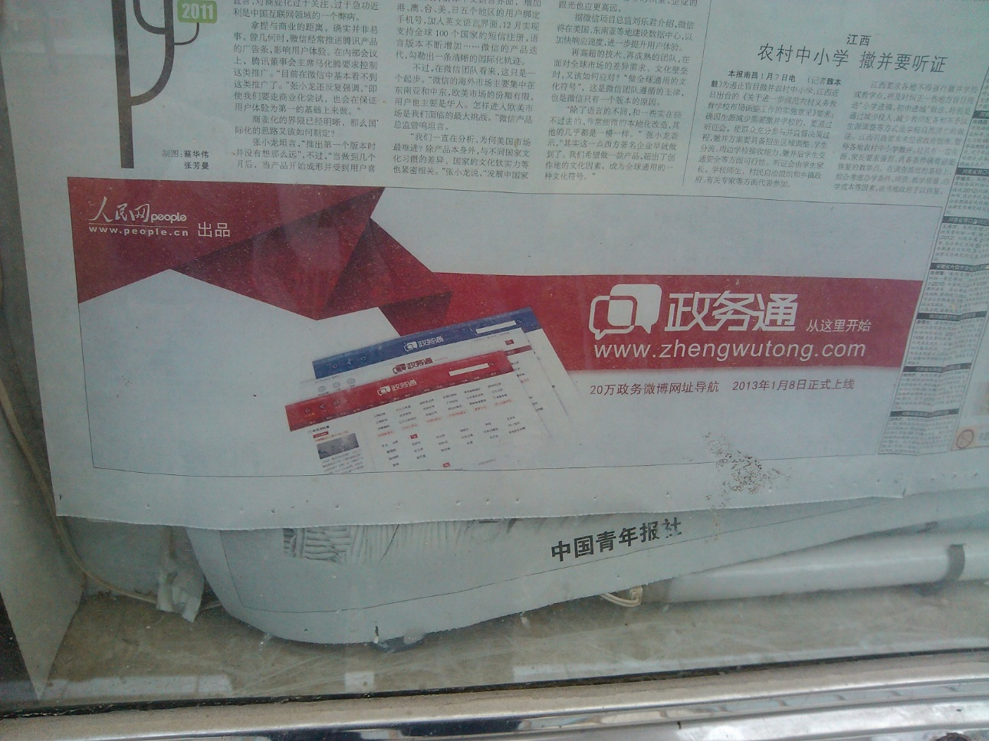
示例四（见下页）
渐变背景+三角型色块+单色字

Slide 10
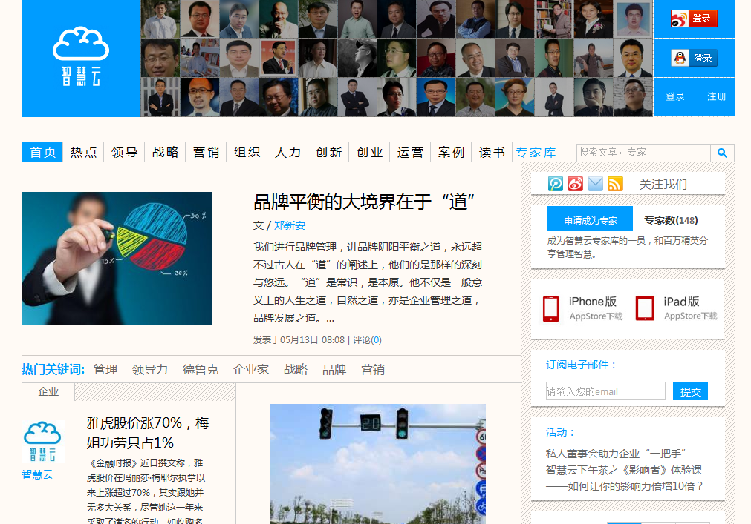
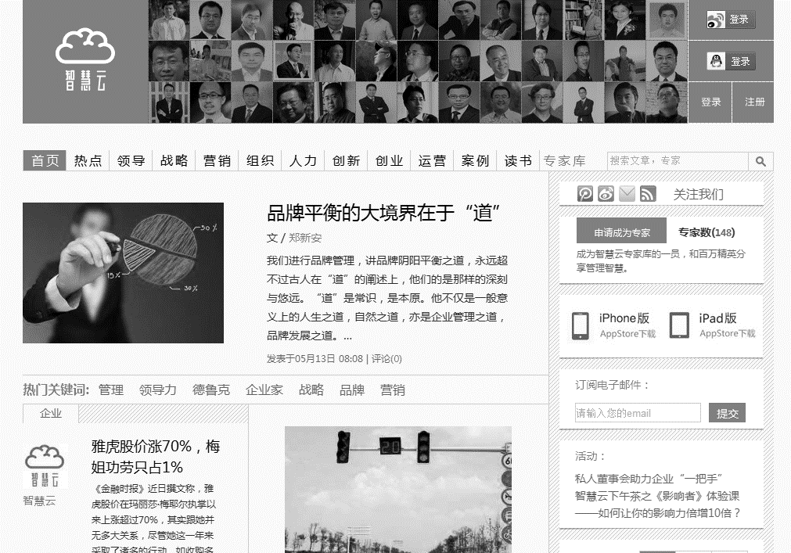
让领导更卓越
让管理更高效
xxxxxxxxxxxxxxxxxxxxxxxxx
xxxxxxxxxxxxxxxxxxxxx

Slide 11
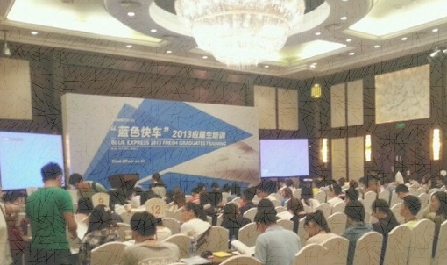
示例五（见下页）
简单背景+梯形色块+线条单色字

Slide 12

Logo
“蓝色快车”
2015应届生培训
BLUE EXPRESS 2013 FRESH GRADUATES TRAINING
XXX

Slide 13
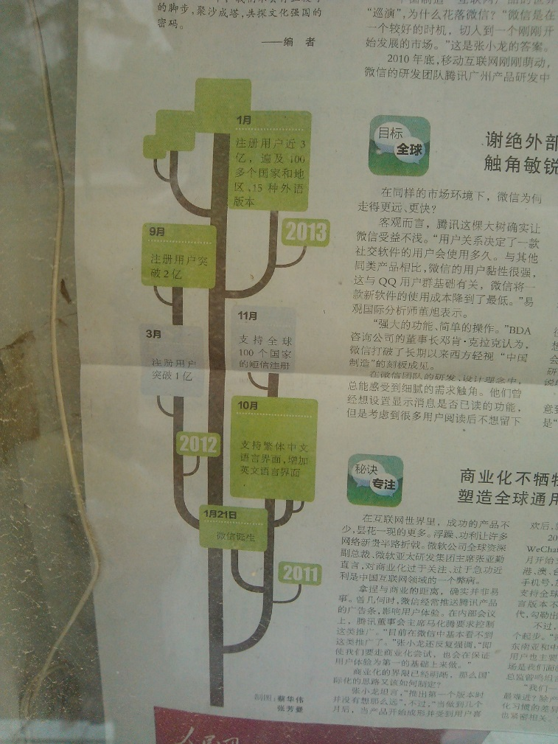
示例六
随便感受一下

Slide 14

高端 大气 上档次

